Slide 1
甘肃省电子编制管理证系统
快速入手指南（市县版）
使用产品前请仔细阅读本指南，并妥善保管
详细系统使用说明及介绍，请参照电子版《电子编制证使用手册》

Slide 2
使用基本步骤
当您拿到电子编制管理证（Ukey）后，请您按照如下概括步骤进行操作。
数据初始化
启动系统
登录系统
所在区划编办工作人员初始化
记住用户名、密码
初始密码123456
Ukey插入电脑
打开“我的电脑”看到运行盘符
双击电子编制证.exe，启动系统
在登录页面输入用户名、密码
初始密码123456
退出系统
业务办理
修改密码
点击“退出系统”功能
待系统数据处理完毕后，方可拔出Ukey
编制核准业务
入编登记
所有相关业务办理
为保证使用安全，登录系统后请及时修改密码
记住修改后的密码

Slide 3
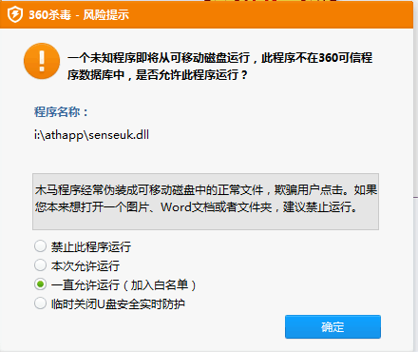
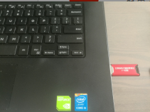
启动系统
特别注意：启动系统时，有360或者别的杀毒软件出现如右下弹屏，请选择“一直允许运行（加入白名单）”。
双击“电子编制证”，启动系统。有时会有如下提示，请选择“加入白名单”，确定后启动
将电子编制管理证插入电脑
在“我的电脑”中找到如下图标所示“电子编制证”图标

Slide 4
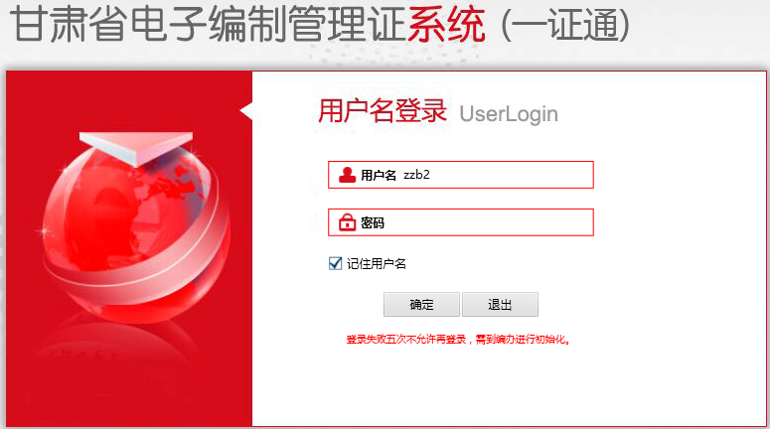
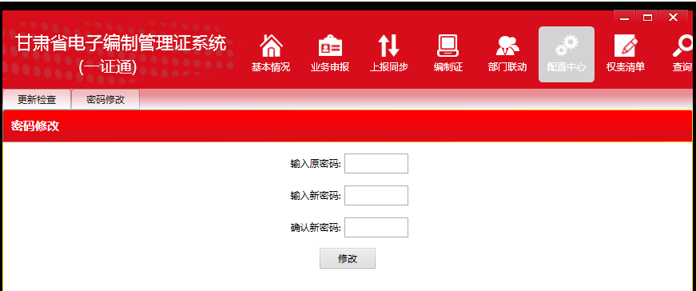
登录系统和修改密码
特别注意：登录系统时，初始密码123456，勾选“记住用户名”选项，下次登录不需要再输入用户名；登录系统后，点击“配置中心”界面，进行密码修改，并记住修改后的新密码。

Slide 5
业务申报
点击“业务申报”菜单，进入业务申报页面，业务申报包含编制核准管理、入编登记管理、出编登记管理、人员划转管理、人员变更管理等相关功能页面，以及申报记录查看页面。默认显示编制核准管理列表页面，如下图：

Slide 6
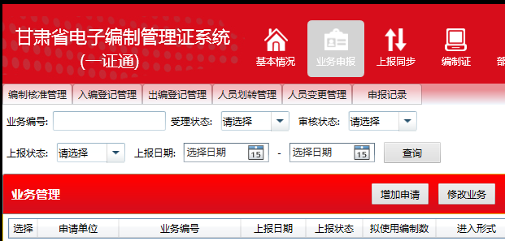
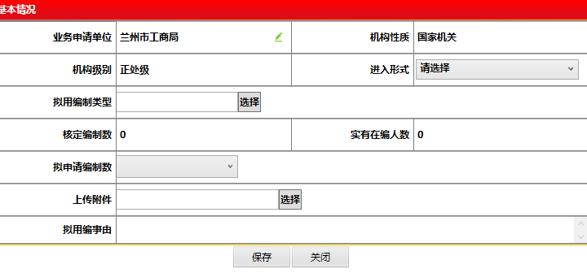
一、编制核准管理流程
要点：1.上传的附件一定是盖有鲜章的pdf文件；2、按下面流程将业务数据上报至编办；3.打印编制使用申请单；4. 携带电子编制管理证+编制使用申请单，到编办业务处室进行审核，业务处室审核通过，打印编制使用审签单；4.携带电子编制管理+编制使用审签单，到编办进行审核，审核通过，打印编制使用审批表，携带此表到组织/人社办理相关业务。
1.业务申报界面，点击
“编制核准管理”
2.在“业务管理”处，
点击“增加申请”
3.“增加申请”界面按照
要求，进行相关业务
填写，并保存
4.在“上报同步”界面将填报
的业务，点击“上报编办”
上报至编办。

Slide 7
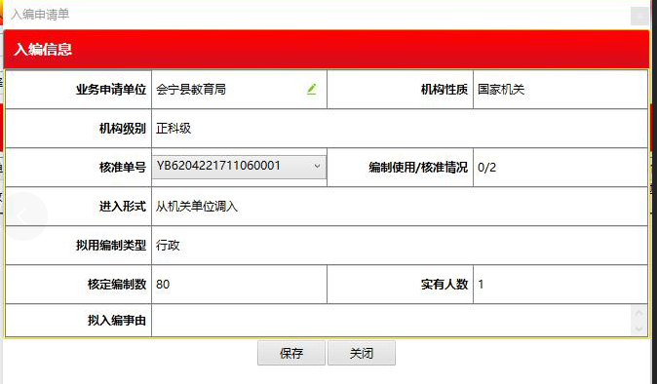
二、入编登记管理流程
要点：1.选择正确的“核准单号”；2.上传带有鲜章的pdf文件；3.准确填写人员信息；4.在系统里面“上报同步”业务至编办。
1.业务申报界面，点击
“入编登记管理”,点击“填报业务”
1
2.系统弹出“入编申请单”，准确选择“核准单号”，填写相关入编信息并保存。
2
3.准确填写人员信息，并保存人员信息界面。
3
4.保存之后，系统回到“入编登记管理”主页面，可以选择填报业务“上报同步”至编办
4

Slide 8
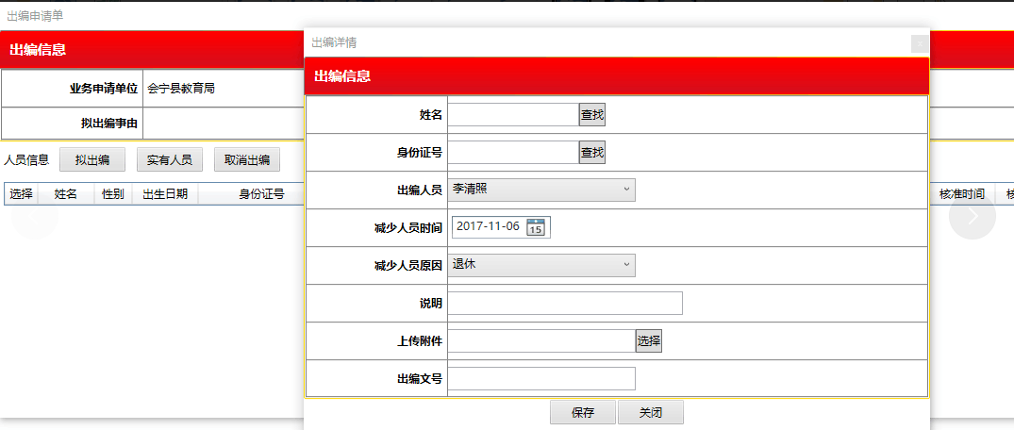
三、出编登记管理流程
要点：1、按照系统页面进行步骤操作；2、上传带有鲜章的pdf文件；3、省内的人员调动不能做出编操作，要做人员划转操作；4、系统操作的业务上报至编办。
1
1、业务申报界面，点击“出编登记管理”，点击“填报业务”,系统弹出出编申请单，简要填写出编事由。
2
2、系统弹出“出编申请单”详细页面，准确填写出编申请单信息，并保存。系统回到主菜单。
3、选择上报业务至编办。

Slide 9
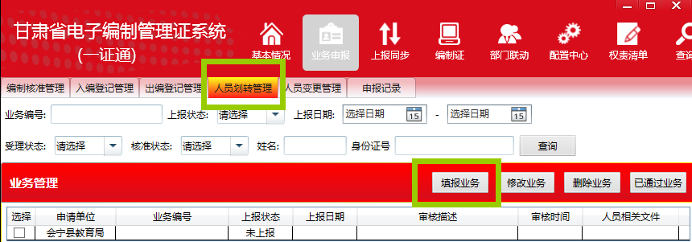
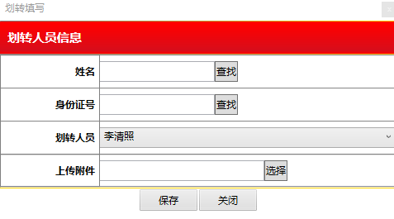
四、人员划转管理流程
要点：在判断如何选择“公共划转” 和“人员划转”时请记住，省内跨区划的人员调动都选择“公共划转”，反之都是“人员划转”。再次强调，上传附件一定是盖有鲜章的pdf文件。
1、业务申报界面，点击“人员划转管理”，点击“填报业务”,系统弹出划转申请单，简要填写拟划转事由。
1
2
2、点击人员划转，系统弹出“划转人员信息”页面，准确填写出划转信息，并保存。系统回到主菜单。
3、选择上报业务至编办。

Slide 10
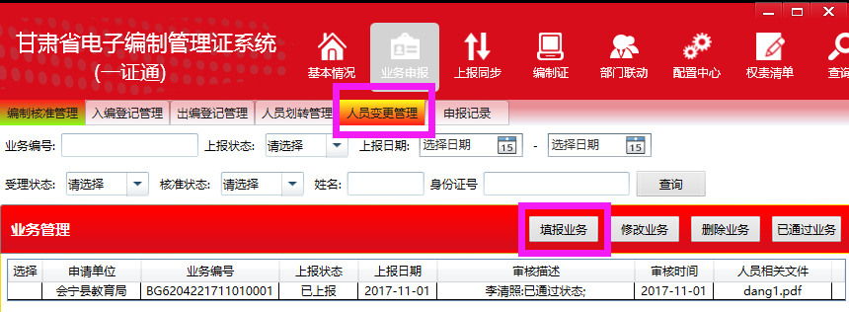
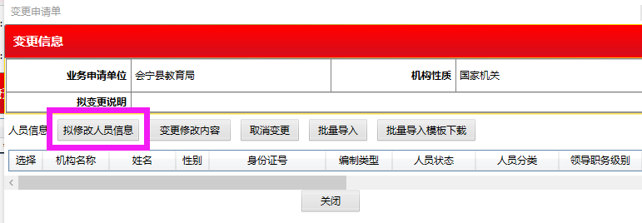
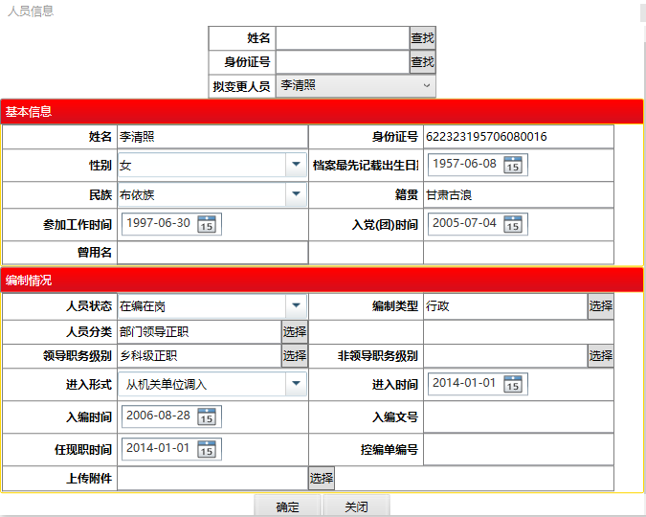
五、人员变更管理流程
要点：“拟修改人员信息”是第一次填报业务需要选择的，“变更修改内容”是对退回或未上报的业务进行修改的，“批量导入”是批量修改人员信息的。这里强调一下一个人员有多个信息变更时需要将多个证明材料做成一个PDF上传。
1
1、业务申报界面，点击“人员变更管理”，点击“填报业务”,系统弹出变更申请单，简要填写变更事由。
2
2、系统弹出“拟修改人员信息”页面，准确填写人员变更信息，并保存。系统回到主菜单。
3、选择上报业务至编办。

Slide 11
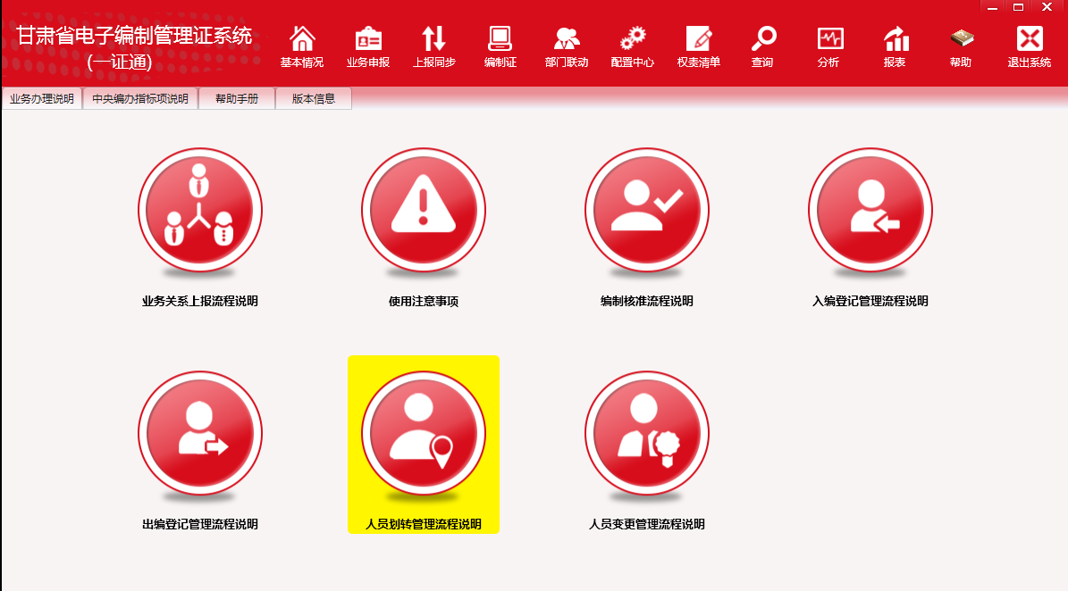
编制核准管理流程、入编登记管理流程、出编登记管理流程、人员划转管理流程、人员变更管理流程等业务的处理说明，详见电子编制管理证（一证通）系统中帮助菜单，一一点击细看。

Slide 12
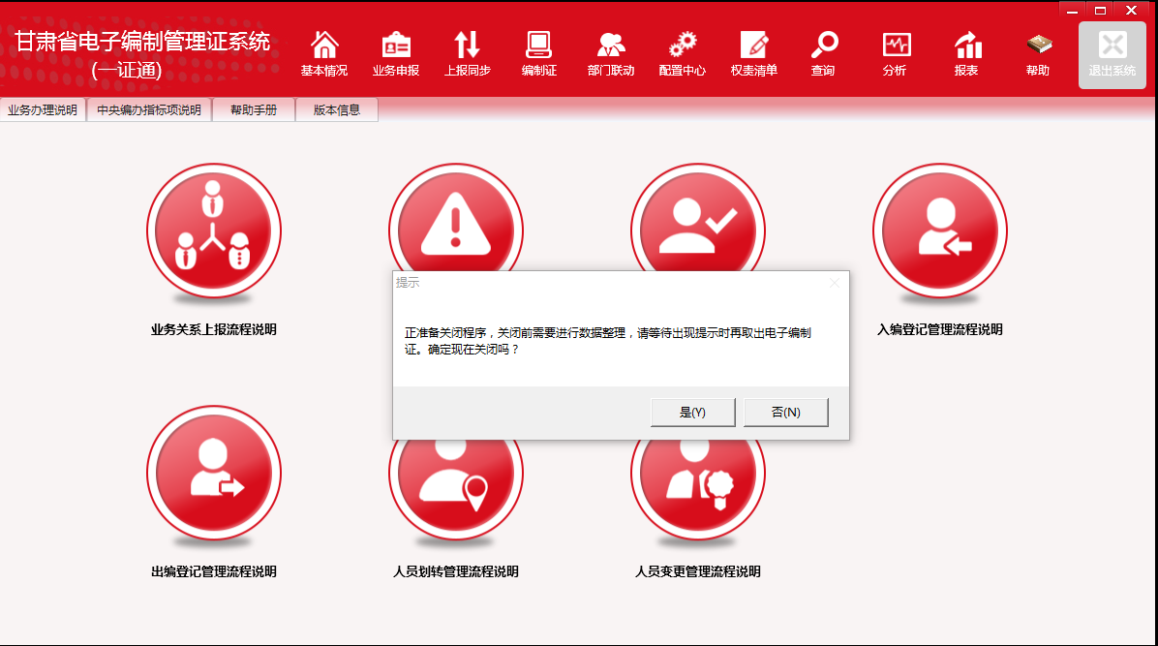
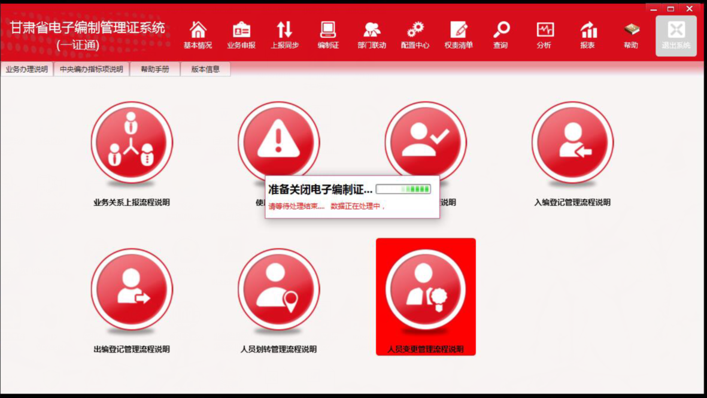
退出系统
要点：点击“退出系统”选项后，一定要等到“准备关闭电子编制证”界面消失（如下图）后，方可拔出电子编制管理证。

Slide 13
注意事项
使用当中出现任何问题，请查看《电子编制证使用常见问题》，按照手册进行操作。
详细的使用手册详见系统中电子版本的《电子编制管理证使用手册》。
使用完毕，一定要点击“退出系统”，待系统提示可以拔下Ukey时，方能拔出。
请放置于干燥阴凉地方，避免进水。
电子编制管理证三包凭证
保修条例
自拿到电子编制管理证之日起三年内，出现产品质量问题，可以为您免费更换同款产品；
非保修条例
属于以下情况（但不限于下列情况），不在“三包”服务范围之内：
未按产品说明书的要求使用、维护、保管而造成损坏的；
因火灾、水灾、雷击或不可抗力造成的损坏；

